Slide 1
A bazális ganglionok és sérüléseik (N)Agy – bajban kurzus 2018.11.21
Kiss Mariann
BME Pszichológia Doktori Iskola
Brain, Memory & Language Lab

Slide 2
I. Mintázatok és együttjárások
Fizikai és társas környezet szabályszerűségei
Környezet mintázatainak felismerése és elsajátítása
Perceptuális
Motoros
Perceptuális-Motoros
Predikciók
Cleeremans, Destrebecqz, & Boyer, 1998; Reber, 1993

Slide 3
Implicit tanulás – környezet mintázatainak befogadása
Készségek elsajátítása:
Motoros készségek (pl. sportok)
Szociális készségek
Kognitív készségek (pl. nyelv, zene)
Kaufman et al., 2010; Lieberman, 2000; Nemeth et al., 2011; Romano Bergstrom, Howard, & Howard, 2012; Ullman, 2004

Slide 4
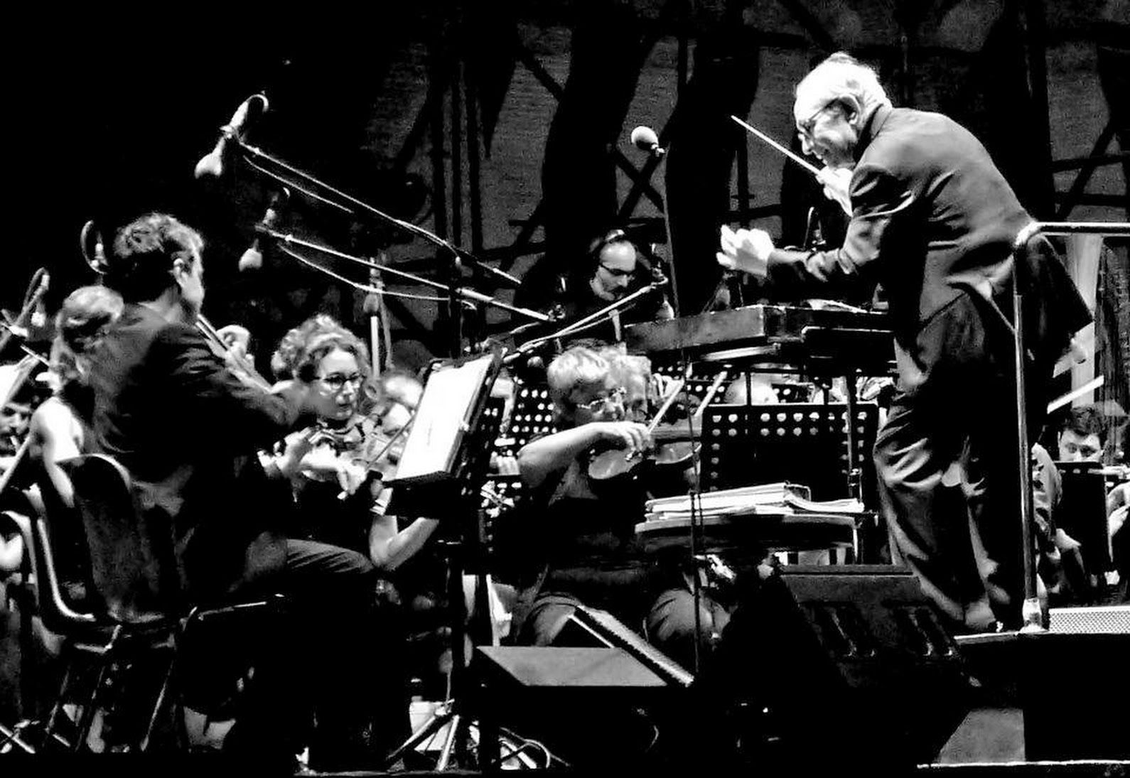
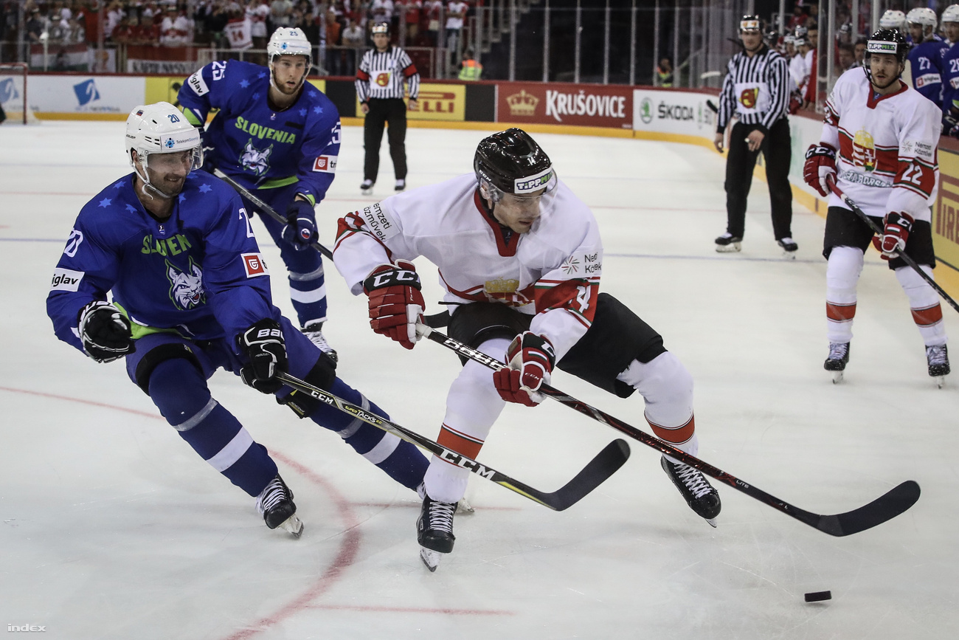

Slide 5
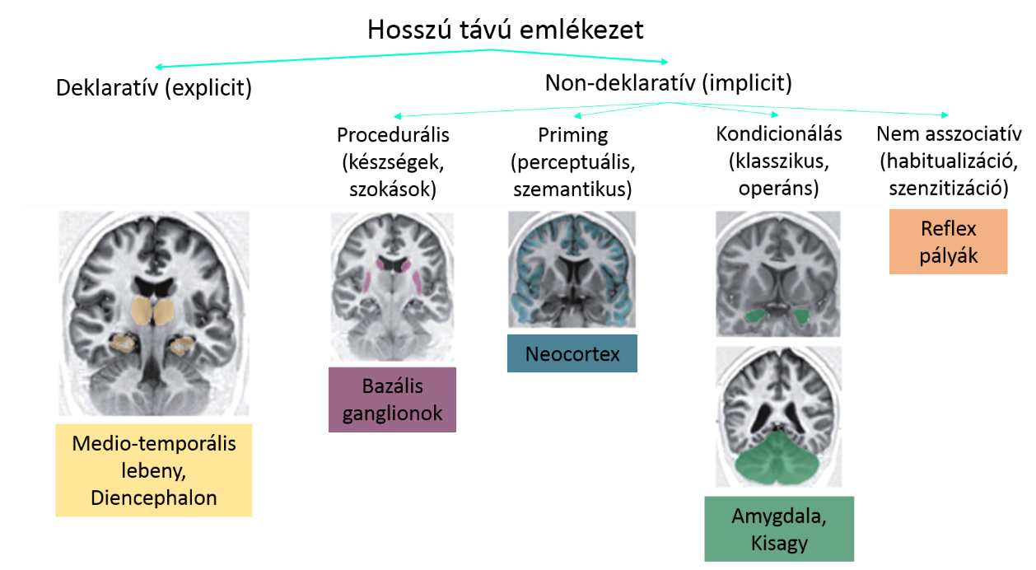
II. Neurológiai háttér
Squire, 1981

Slide 6
Henke, 2010

Slide 7
Basal Ganglia
Ventral striatum
Dorsal striatum

Slide 9
1 Striatum (Neostriatum)
1.1 Caudate nucleus
1.1.1 Caudate nucleus head
1.1.2 Caudate nucleus body
1.1.3 Caudate nucleus tail
1.2 Putamen
2 Globus pallidus (GP)
2.1 External Globus pallidus (GPe)
2.2 Internal Globus pallidus (GPi)
Lentiform nucleus (putamen and globus pallidus)
3 Nucleus accumbens
4 Olfactory tubercle

Slide 10
I. Huntington-kór
autoszomális domináns módon öröklődő neurodegeneratív irsz-i betegség
huntingtin mutáció
Trinucleotide (Cytosan-Adenin-Guanin)
chorea, dystonia, koordinációs nehézségek, kognitív hanyatlás, viselkedéses nehézségek
https://www.youtube.com/watch?v=KDdULpIG7f4

Slide 11
Prediagnosztikai fázis
apró változások a személyiségben, kognícióban, motoros kontrollban – egyébként egészségesek, nincs klinikai tünet
Preszimptómás fázis
irritabilitás, ingerültség, megbízhatatlanság, a multitasking nehézzé válik számára, többet felejt és szorong
Diagnosztikai fázis
chorea, koordinációs és motoros nehézségek, lelassult szakkadikus szemmozgás, öngyilkossági hajlam
(Walker, 2007)

Slide 12
Kognitív tünetek:
Hosszú távú memória intakt
Sérült VF (tervezés-ellenőrzés-alternatívák)
Új motoros készségek elsajátítása nehézkes
Finom motoros készségek (finger-tapping, ritmus, tempó) – korai diagnózis
Kiterjedtebb motoros-koordinációs készségek (járás és állás fenntartása) – késői tünetek

Slide 13
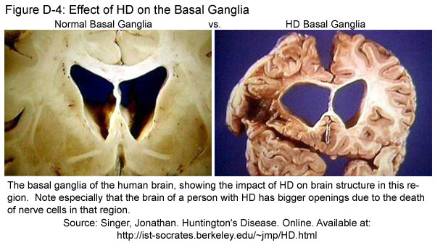
Sejtveszteség és atrófia: caudate, putamen
eGP-be projektáló sejtek érintettebbek, mint iGP-be
Rutin MR, CT: striatum méretének csökkenése,
Specifikusabb MR: causate atrófia 11 évvel, putaminal atrófia 9 évvel a tünetek előtt kimutatható

Slide 14
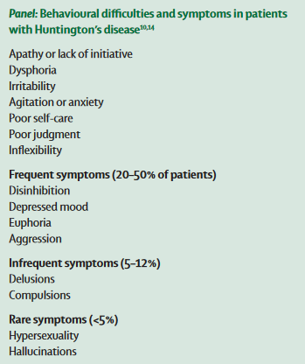
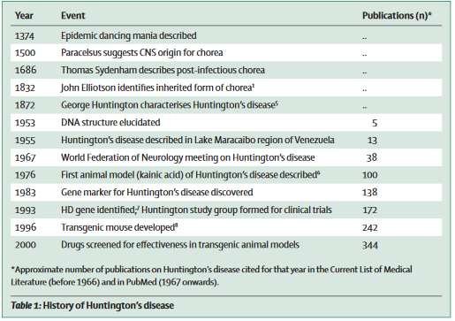

Slide 15
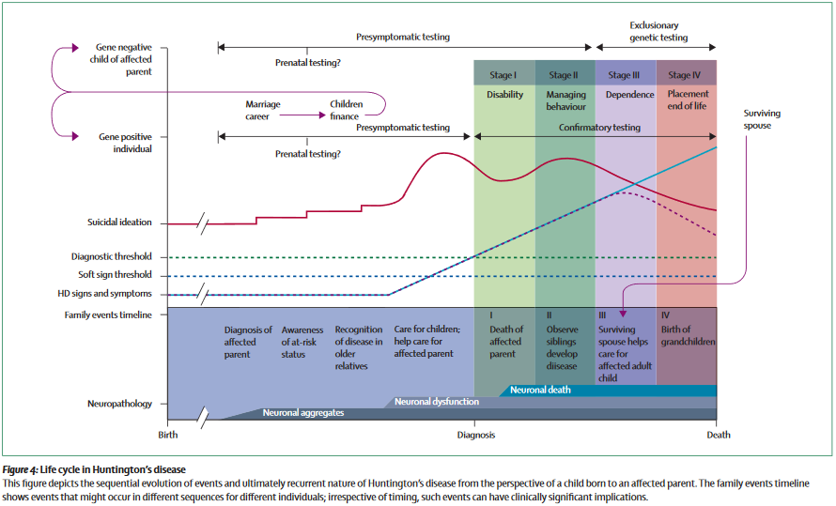

Slide 17
Pre-HD és nyelvi zavarok vizsgálata:
tünetek még nincsenek, de a mögöttes patológia már kialakult (Stout et al., 2011)
caudate nucleus (pl. Harris et al., 1999)
mondatképzés zavara, spontán beszédben fellépő nehézségek (grammatika, szótalálás)
angol, francia (Ullman et al., 1997; Teichmann et al., 2006): over-regularization (e.g. digged), over-affixations (e.g. walkeded, walk-id) ~ hyperkinézia

Slide 18
Over-acting rule-use
Noun morphology production task:
képmegnevezés: Sing/Nom, Acc + Plur/Nom, Acc
81 tesztelem
(Pléh, Palotás & Lorik, 2002; Nemeth et al., 2012)

Slide 19
II. Tourette-szindróma
fejlődési irsz-i zavar
számos motoros tic, és min. egy vokális, amelyek nem magyarázhatóak külső faktorral (APA, 2013)
tic: önkéntelen, gyors mozdulat v hangadás, de lehet tartós és lassú is
Klinikai Kiterjesztés Hipotézis (Clinical Extension Hypothesis): striatum és frontostriatális hálózatokhoz köthető folyamatok felgyorsulása (Dye et al., 2014)
https://www.youtube.com/watch?v=Yp1KMYvqkeo

Slide 20
TS és implicit tanulás
Eddigi kutatások:
időjós feladaton sérült teljesítmény (Kéri et al., 2002), felnőtteknél is (Marsh et al., 2004)
SRT feladaton intakt teljesítmény (Channon et al., 2003)
→ szekvenciatanulás mint különálló procedurális memória funkció?
nyelvtani feladatokon gyorsabbak, de nem pontosabbak – morfológia (Walenski et al., 2007), fonológia (Dye et al., 2016)
→ kognitív előny implicit szekvenciatanulásban – nyelvtanulás (Kaufman et al., 2010) + olvasás (Hedenius et al., 2013)?

Slide 21
III. ADHD
Figyelemhiányos hiperaktivitás zavar (Attention Deficit Hyperactivity Disorder)
fejlődési zavar, komorbiditás TS-el (Dencla, 2006)
3 magtünet: figyelemhiány, hiperaktivitás, impulzivitás (APA, 2013)
BG, iPFC
kognitív funkciók széleskörűen érintettek (Arnsten & Rubia, 2012; Kóbor et al., 2015)

Slide 22
ADHD és implicit tanulás
Eddigi kutatások:
SRT-n felnőtteknél intakt procedurális tanulás (Karatekin et al., 2009; Pedersen & Ohrmann, 2012)
ASRT-n gyerekeknél szekvenciatanulás kevésbé stabil és konzisztens (Barnes et al., 2010)
Finger-tapping szekvenciatanulási feladaton felnőtt nőknél normál tanulás, de konszolidációs nehézségek (Adi-Japha et al., 2011)

Slide 23
Alternating Serial Reaction Time Task Alternáló Szeriális Reakcióidő Feladat

Slide 24
ASRT vs. SRT
Probabilisztikus szekvencia
Determinisztikus szekvencia
ASRT: 1r2r3r4r szekvencia
Klasszikus SRT:
231432413421 szekvencia
A szekvencia elemek random elemekkel alternálódnak
(Howard & Howard, 1997)
(Nissen & Bullemer, 1987)
Notes:
Subjects have to press buttons corresponding to the location of the target on the screen
The movement of the target follows a pre-determined serial order – unbeknownst to subjects
Subjects are faster on sequence blocks compare to random blocks

Slide 25
Mit tanulunk?
General skill learning vs. Sequence-specific learning

Slide 26
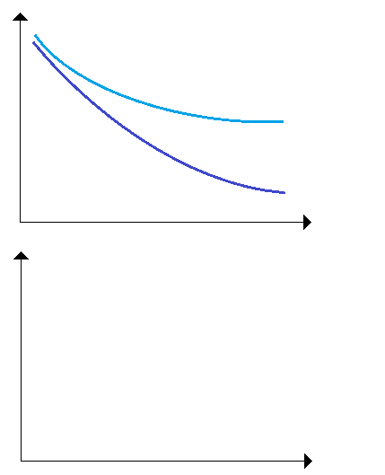
Tanulási mutatók az ASRT-ben
Általános készségtanulás
Alacsony gyakoriságú tripletek
RI (ms)
Magas gyakoriságú tripletek
blokkok
Statisztikai/triplettanulás
RI különbség (A – M) (ms)
RI különbség a magas és alacsony gyakoriságú tripletek között
blokkok

Slide 27
76 gyerek (7-17 évesek):
13(2) TS
20(4) ADHD
22(5) TS-ADHD
21(8) kontroll
Shaare Zedek Medical Center, Jerusalem
(Takács et al., 2017)

Slide 32
Intakt procedurális tanulás mind a négy csoportban!
Szekvenciatanulás más aspektusai sérülnek?
Szekvenciatanulás intakt, nem szekvenciális procedurális tanulás sérül?
Tisztán implicit és tisztán explicit formák intaktak, de azokon a feladatokon, ahol a kettő egyszerre kell, ott rosszabb teljesítmény?

Slide 33
Köszönöm a figyelmet!
Kiss Mariann
Emlékezet, Nyelv és Idegtudomány Kutatócsoport
kissmaryanne@gmail.com
http://nemethlab.com/

